Slide 1
欢迎参加天普大学说明会
John Smagula, JD, MS in Ed
桑国亚，法律博士、教育学硕士
大中华区执行主任
天普－清华法学硕士项目副教授
Notes:
Start with a video:
Temple Commercial (Temple Made or Take Charge)
OR
Temple Takes Over Philly (nighttime party)

Slide 2
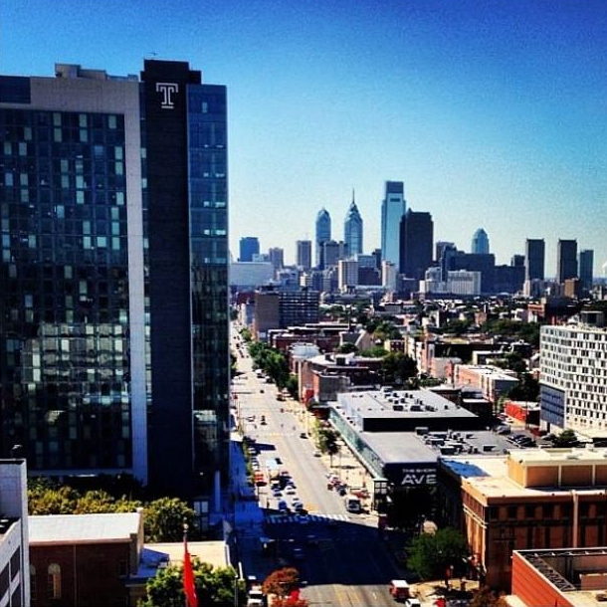
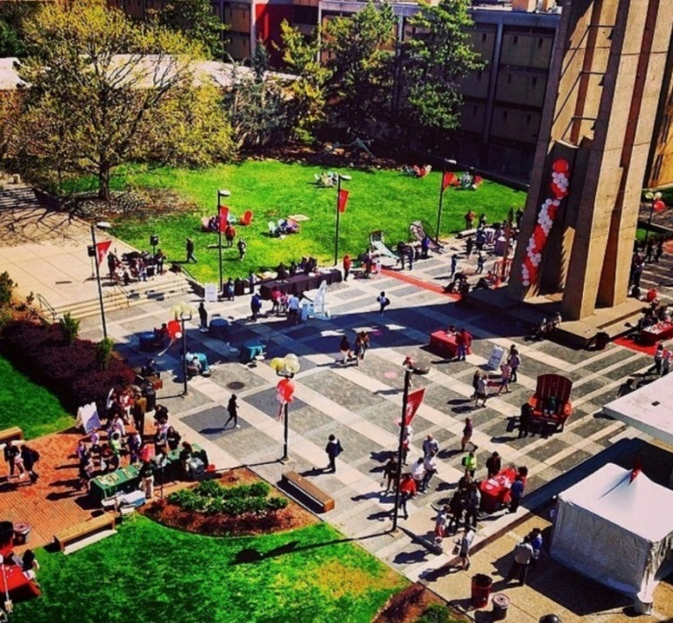
大学简介
天普大学是一所综合型公立大学，创建于1884年
学生总人数 39,000
国际学生数 3,665
中国学生人数1,500
Notes:
Top Countries of Origin for International Students are Temple are
-China
-South Korea
-India
-Kuwait
-Brazil
-Saudi Arabia
-Vietnam

Slide 3
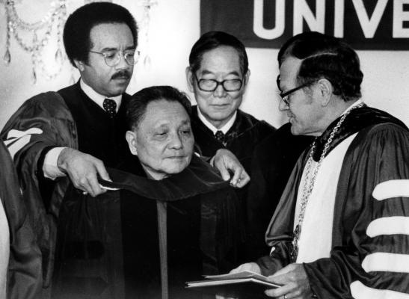
著名校友
1979年1月天普大学校长授予副总理邓小平荣誉博士学位。
Notes:
For presentations to Chinese students

Slide 4
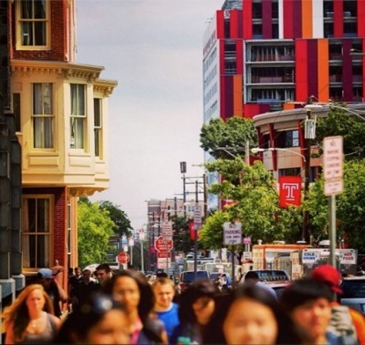
天普之最
#115 全美大学排名 （US News Ranking 2015）
#27 全美大学规模排名
#13 艺术学院
＃61 商学院（名列全美商学院前15%），部分专业排名更高
421个学位课程
Notes:
Top Fields of Study are:
Business Management & Marketing
Science and Technology
Engineering
Communications & Journalism
Visual & Performing Arts

Slide 5
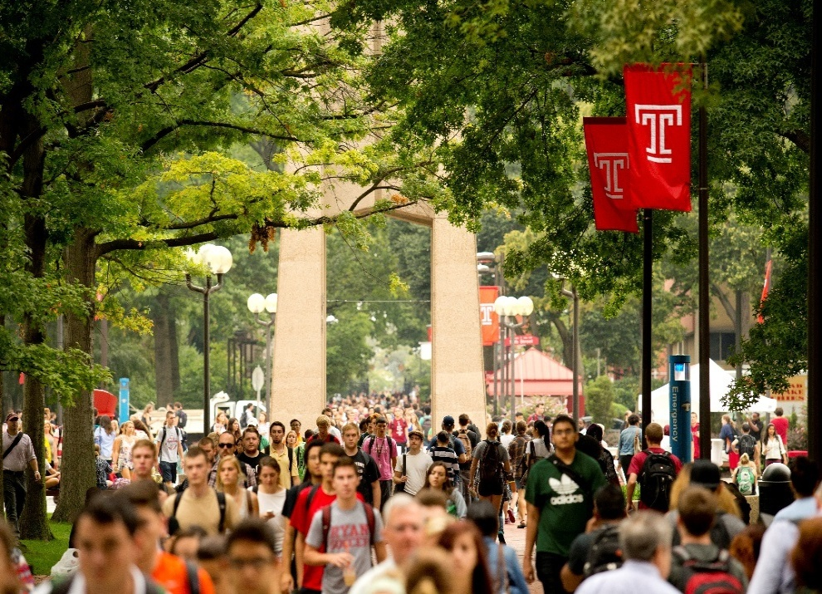
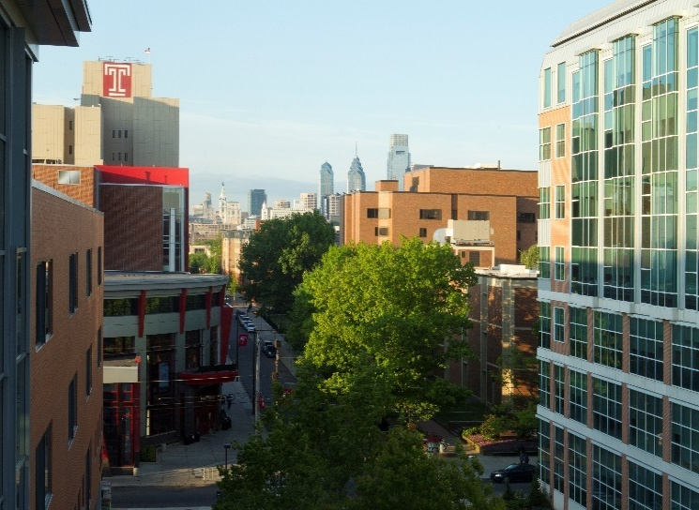
天普大学
《普林斯顿评论》最佳大学
世界上首所在人体细胞中去除HIV(自艾滋病病毒)的学校
卡内基高等院校分类法：全美2000所研究型大学中名列第29
MBA在线课程排名＃1，BBA＃6
保险课程 #4
风险管理＃5
人力资源＃7
国际商务#13
MIS＃14
会计前50名

Slide 6
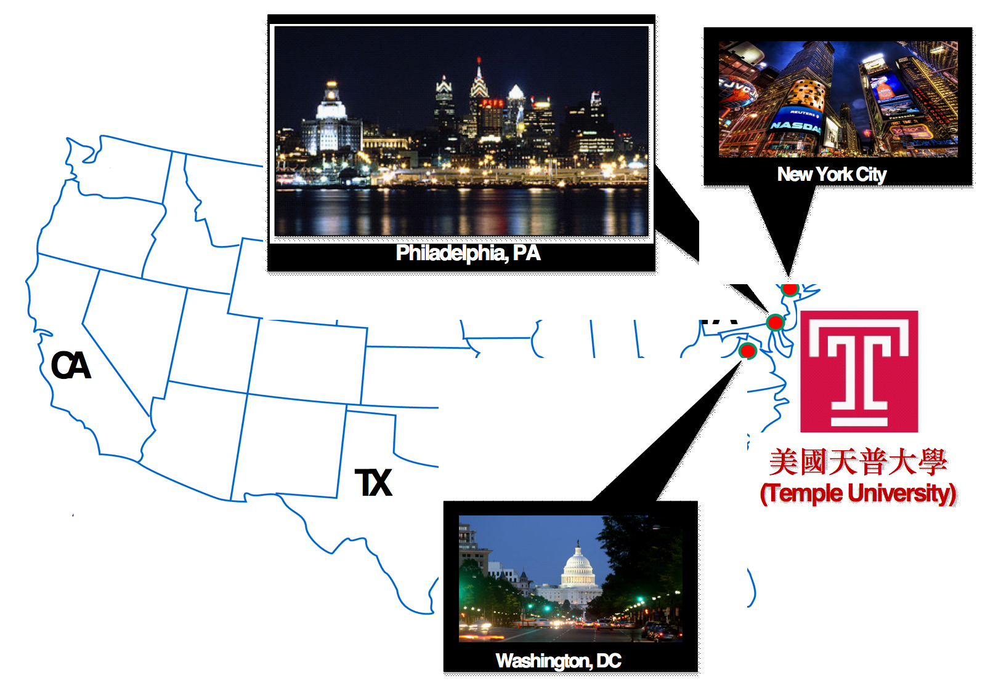
我们的位置
主校区距费城市中心2.5公里，设有公交车站，地铁，火车站。
距纽约市150公里；距离华盛顿特区200公里。
离大西洋城、波科诺山区近。

Slide 7
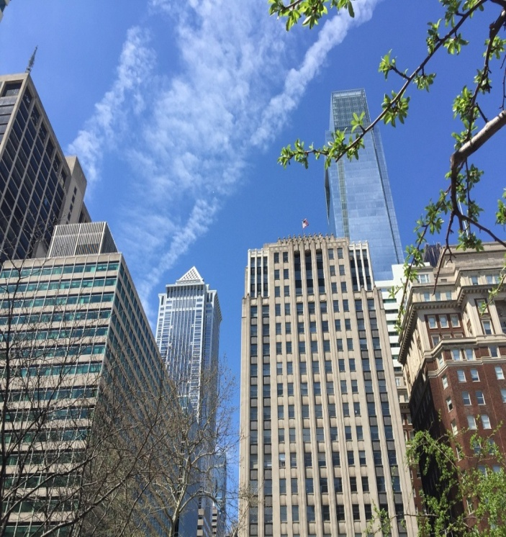
费城-之城市 美国第五大城市，第一任首都，同时还是一座拥有60多所大学及学院的大学城。 美国唯一的联合国世界文化遗产城市。 美国最值得旅游城市《孤独星球杂志》。 运动之城 （例如76人NBA职业篮球队）。

Slide 8
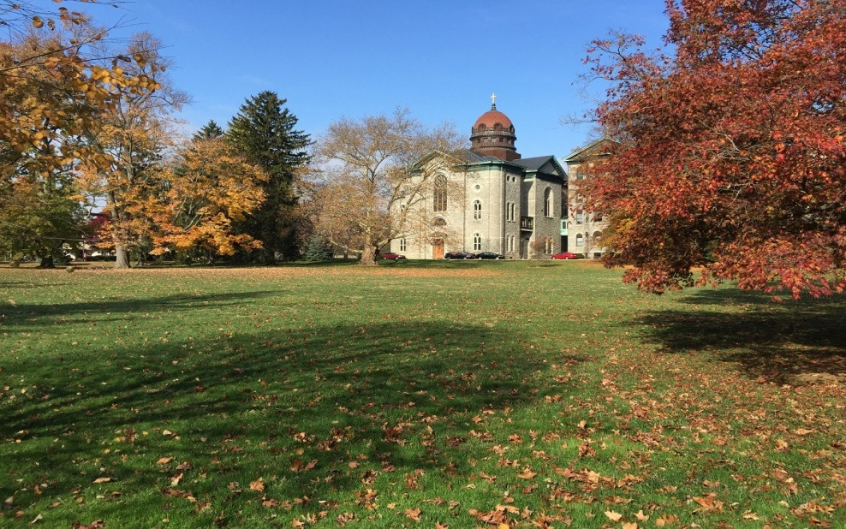
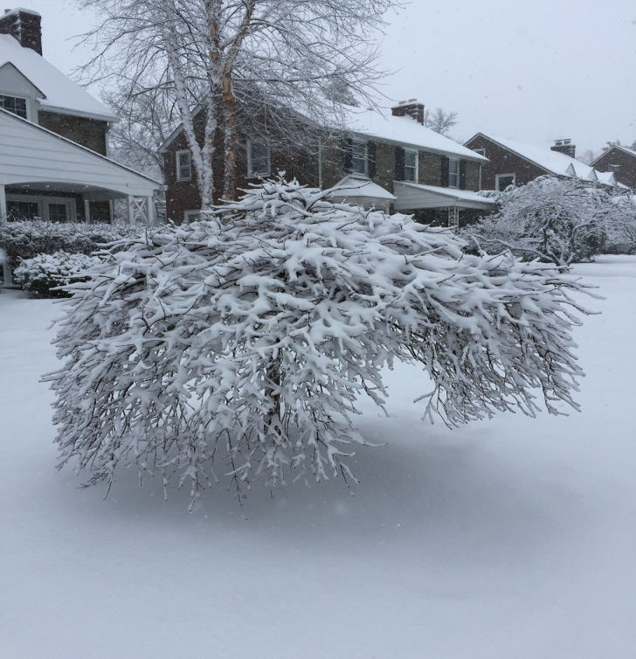
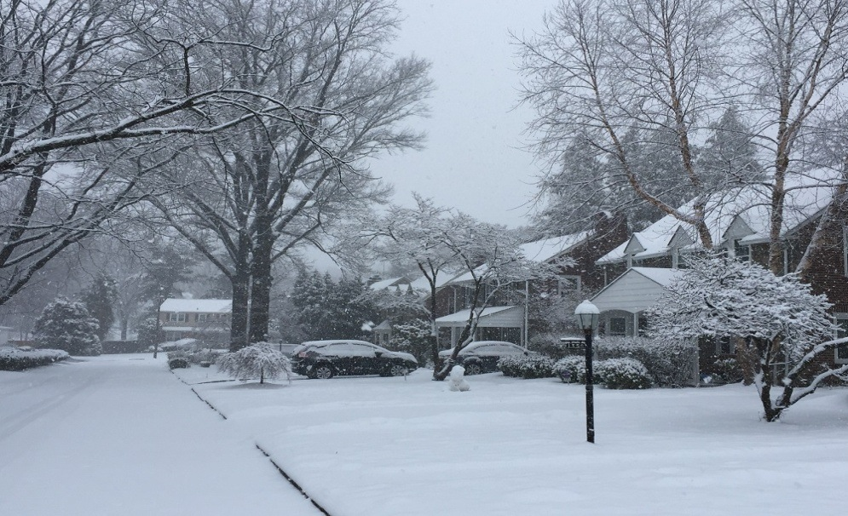
费城-之郊外 一个四季分明、动静结合的美丽城市

Slide 9
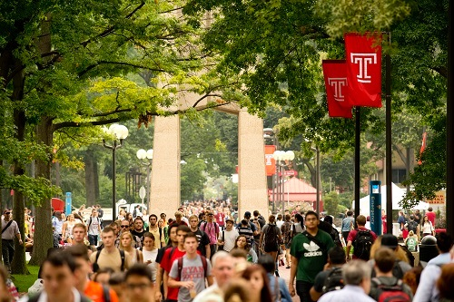
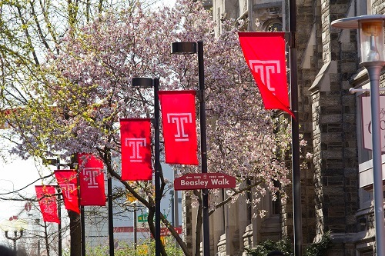
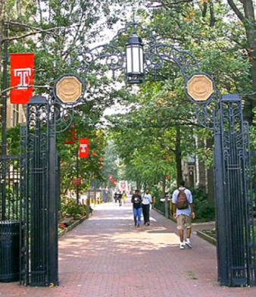
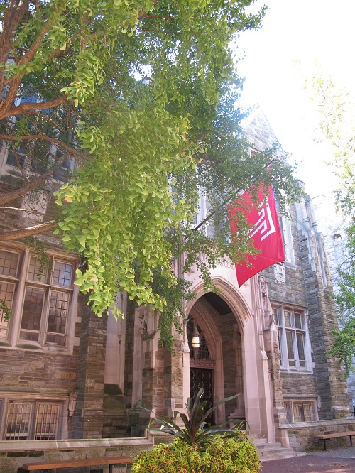
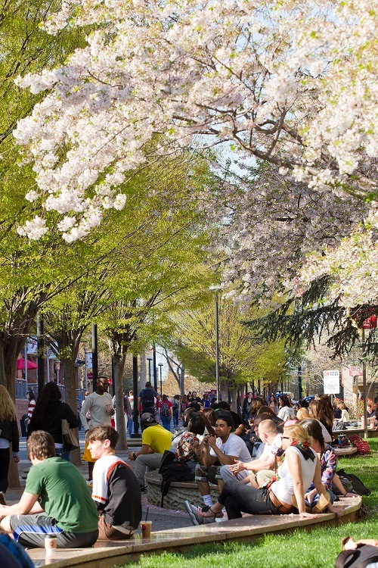
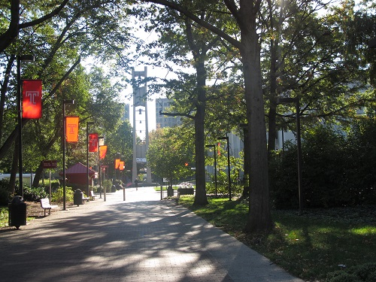
校园-主校区

Slide 10
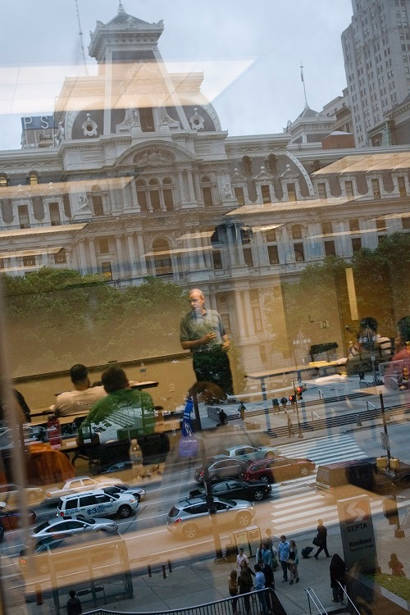
郊区，CBD校区 罗马，东京分校

Slide 11
艺术
博雅舞蹈与音乐学院
艺术与生活质量研究中心
校友成就: 管弦乐队, 百老汇, 格莱美提名, 音乐室所有人, 舞蹈编排
泰勒艺术学院
戏剧，电影和媒体艺术系
在纽约和洛杉矶实习
Diamond 电影节
校友亮点
昆瑙·内亚，目前在CBS情景喜剧《生活大爆炸》中作为常规角色出演

Slide 12
近年毕业的华人校友- 凤凰网 李亚
1993-1999：美国Verizon电信公司、DLJ证券交易部、雷曼兄弟风险管理部、摩根斯坦利任职。
1995年在纽约创办网络社区Global Villager Inc.并于2000年被Startec Global Communications Inc.收购；
2002年任光通电信公司COO兼美国分公司总裁，2004年任Techedge Inc.公司COO兼CFO。
1996-2006：美国中国商会、美国华人全国委员会、美中事务委员会等组织任常务理事，现北京大学新媒体营销传播研究中心任客座研究员。
2006年加入凤凰网，担任COO。
1991年毕业于中国科技大学自动控制专业；
1992年获得美国天普大学计算机科学硕士学位；
1993-1995年就读于沃顿商学院高级管理班。

Slide 13
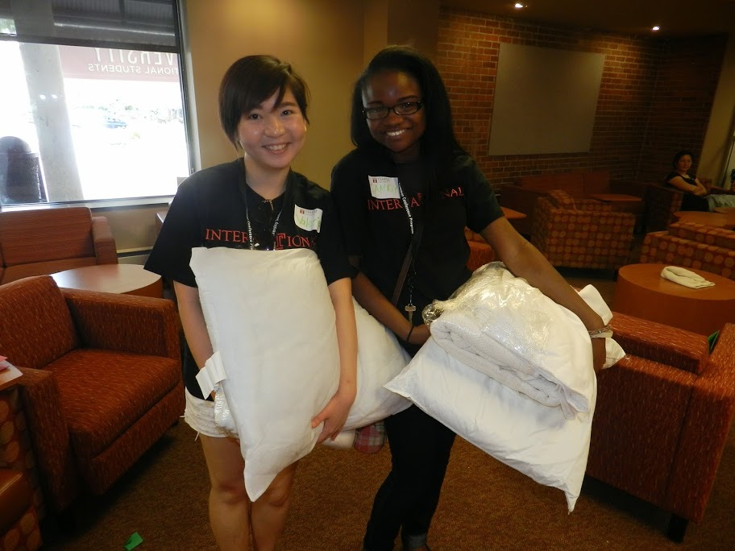
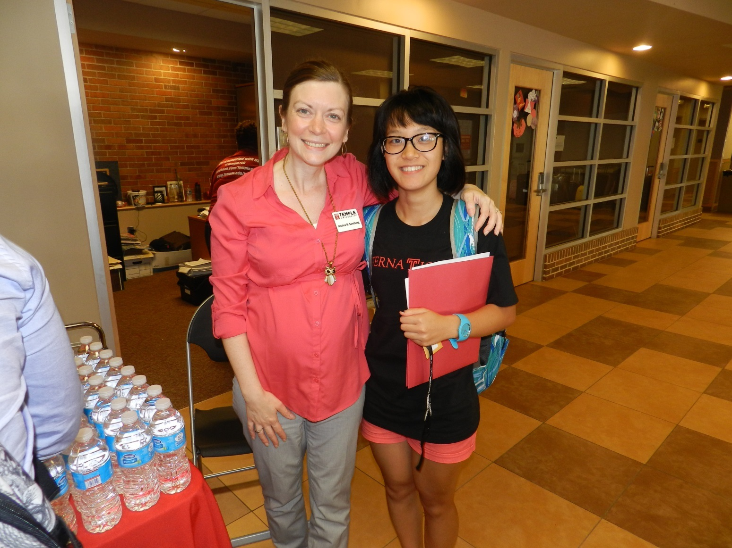
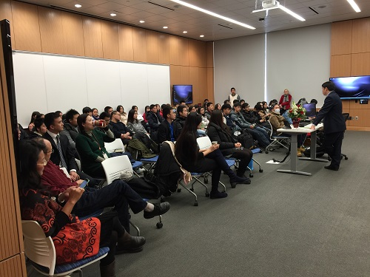
国际生的特殊关照: InternationOWL!
很多大学为国际学生提供基本服务，而天普提供的…更多更多
*国际生不同类别的入学培训（Orientation）
*邀请中国驻纽约总领馆的教育参赞来为中国学生讲解相关知识
*就业中心 （Career Center)以及各个学院不同的毕业生就业分享
*留学生服务部随时帮助学生解决签证、相关问题
Notes:
**If there is time or interest, you can show the Football 101 VIDEO
Services to mention
Pre-Arrival Support
In-Residence Orientation
Ongoing Support (you can mention some of the following):
Academic Support
Residence Hall Services
IRC Program for Off-Campus Living
Cookies & Check-In: Residence Hall Visits
Living Learning Communities
Integration into American culture
Intro to American Football
Conversation Partners
Temp-pals
A team of caring professionals from entrance to exit

Slide 14
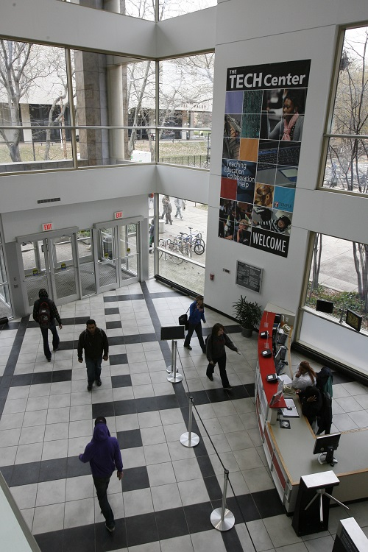
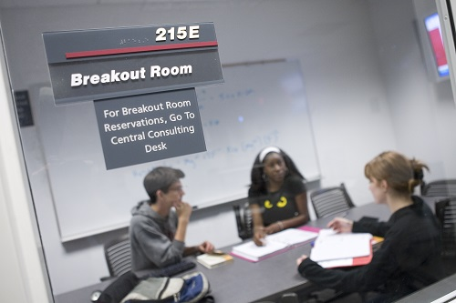
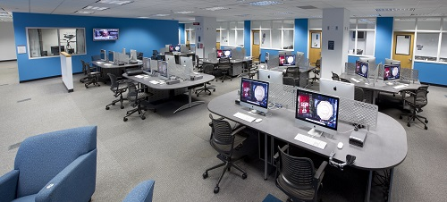
TECH Center，Writing Center….
美国最大的学生计算机实验室
Notes:
**If there is time or interest, you can show the Football 101 VIDEO
Services to mention
Pre-Arrival Support
In-Residence Orientation
Ongoing Support (you can mention some of the following):
Academic Support
Residence Hall Services
IRC Program for Off-Campus Living
Cookies & Check-In: Residence Hall Visits
Living Learning Communities
Integration into American culture
Intro to American Football
Conversation Partners
Temp-pals
A team of caring professionals from entrance to exit

Slide 15
Temple university 天普大学
Philadelphia, Pennsylvania USA
美国 宾夕法尼亚 费城
Dual Bachelor’s Master’s Degree Program (3+2)
DBMD本硕连读项目

Slide 16
DBMD 本硕连读项目
详情请关注(temple.edu/provost/international/gp/programs/dbmd.html)
学生将在中国的大学学习前3年的本科课程，在天普大学学习2年硕士课程的同时完成本科最后一年的学习。本硕连续共5年时间。

Slide 17
DBMD的课程是怎么安排的?
学生将获得中国大学的学士学位及天普大学的硕士学位。
大一至大三
大四＋研一
研二
中国国内大学本科
天普大学硕士

Slide 18
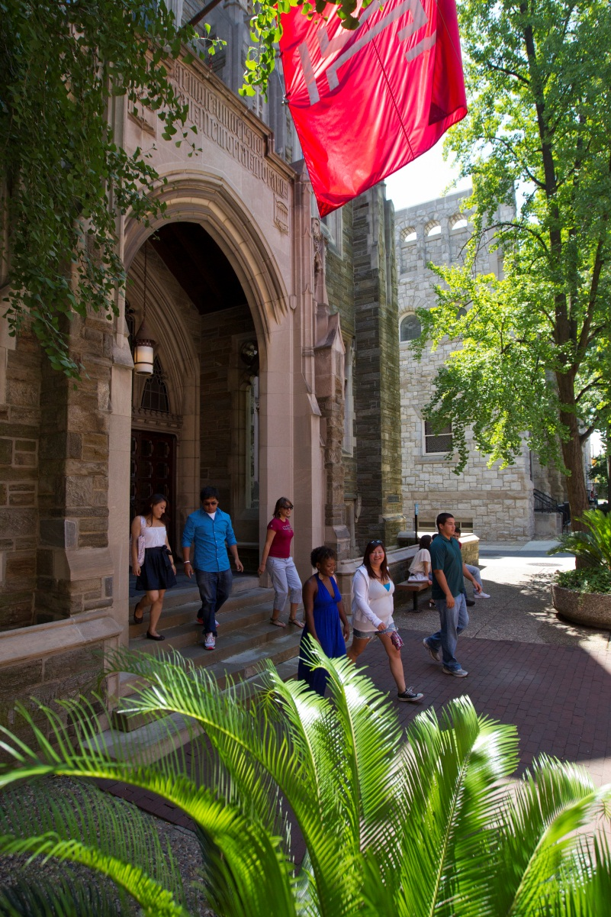
DBMD的优势?
免GRE (商科除外，需提供GMAT)
学生在第二年将有机会获得研究生助教奖学金 (最高可达到100%学费减免)
缩短一年学习时间
校友关系
100%获得校内住宿
奖学金
获得来自学校的特殊照顾，协助学生尽快融入美国文化。

Slide 19
如何申请?
DBMD项目欢迎中国合作大学大三或大四，并且剩余课程不超过3门的的优秀学生来申请。
GPA 3.0/4.0 (优先)
TOEFL® 托福 (iBT) 79 (最低要求)
商学院、传媒学院：100
平均录取分数： 85
IELTS™ 雅思 6.5
商学院、传媒学院：7.0
申请商科的学生需提供GMAT或 GRE ; 百分比至少高于65th

Slide 20
哪些专业提供DBMD项目 (部分) 全部专业列表请见 at temple.edu/provost/international/gp/programs/dbmd-master.html
福克斯商学院 | 科技学院 | 药科学院 | 工程学院 | 旅游管理学院 | 传媒学院 | 人文学院
精算 金融分析与风险管理 金融工程 人力资源 投资管理 IT 与网络安全 市场营销 统计学 | 生物学 化学 计算机科学 地质学 信息科学与技术 数学 物理学 生物创新学 生物信息学 生物技术学 | 制药学 药理学 医药化学 | 生物工程 土木工程 电子工程 环境工程 机械工程 | 体育及休闲娱乐管理 旅游管理 | 通讯学 新闻学 大众传媒与出版 | 经济学 地理与城市研究 人文学 政治学 社会学 宗教学

Slide 21
费用 |2015-2016
项目 | 美金
学费 | 18,000-22,000 / 年
住宿费 | 7,500/年
饮食 | 3,000/年
书费 | 1,000/年
保险 | 2,200/年
合计 | 33,700

Slide 22
DBMD 奖学金
第一学期
US$1,000 for entering GPA < 3.31
US$1,500 for entering GPA > 3.31
后三个学期
20% of tuition for GPA 3.61 - 4.00
15% of tuition for GPA 3.31 - 3.60
10% of tuition for GPA 3.00 - 3.30
0% < 3.0 (minimum GPA required to hold graduate student standing)

Slide 23
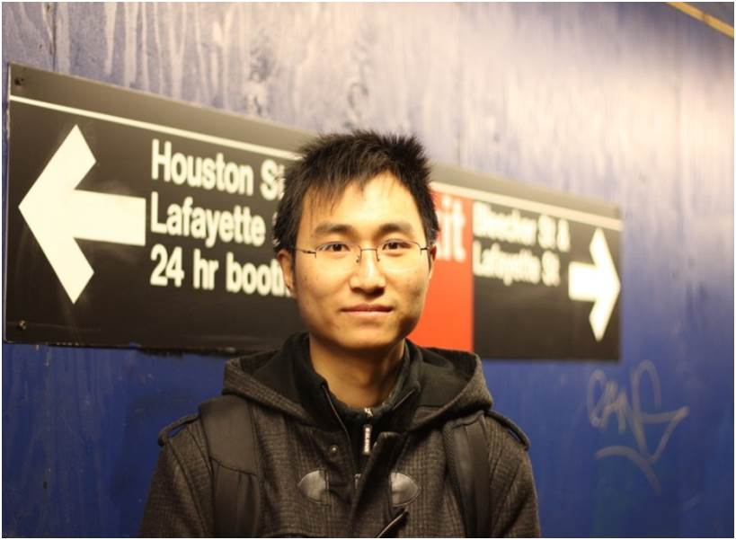
尹田之兮 怀俄明大学博士
DBMD 学生毕业后
本科: 厦门大学 数学及应用数学学士学位
DBMD: 天普大学 精算学硕士学位

Slide 24
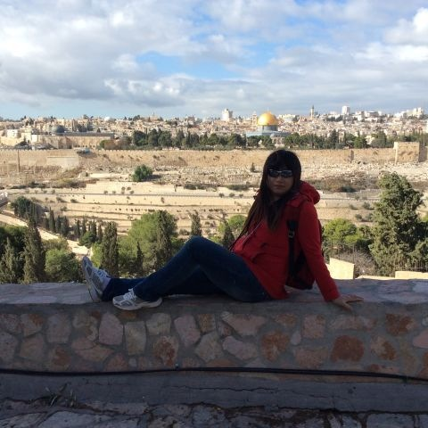
张思思 Honeywell霍尼韦尔 市场战略专员 我非常自豪可以成为天普大学的一员，并且无比怀念我在天普的时光。我时常想念那里的人，那座城市，那个校园，包括校园里的小松鼠和美国味道的中餐。我在这里学到了很多东西，不仅是在课堂上，也来自学校的各种各样的活动和组织中。两年的学习中，天普大学给予了我很多，丰富了我的人生，我很感谢她。 ——2016年3月
DBMD
本科: 中国科技大学 生命科学学士学位
DBMD: 天普大学 通讯管理硕士学位

Slide 25
Yan Wang XYZ Impression 纽约顶级时尚工作室摄影师
DBMD Alumni
本科: 厦门大学 市场营销与广告学士学位
DBMD: 天普大学 通讯管理硕士学位

Slide 26
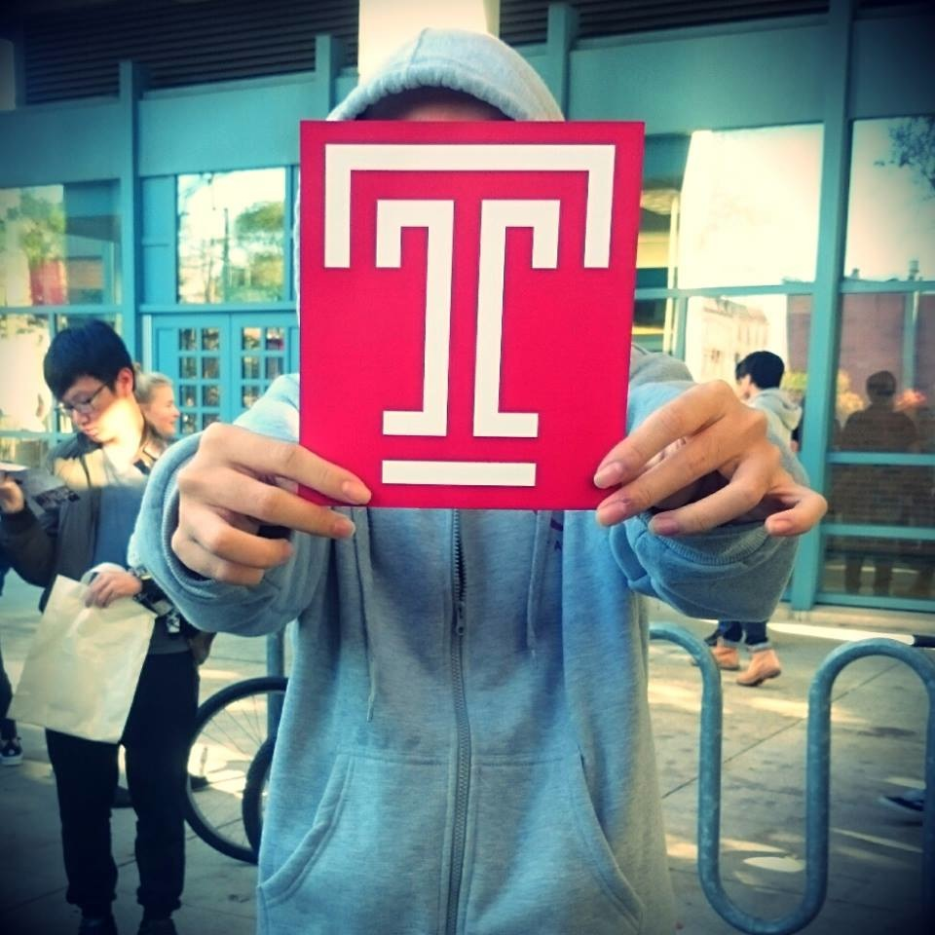
在世界获得成功:
国家能源部(科威特)
Natura Cosmeticos (巴西)
霂山资本(中国)
百奥泰国际会议 (中国)
Samjong KPMG (韩国)
釜山国际电影节(韩国)
Alimentacion y Bienestar SA (墨西哥)
HMI 集团 (台湾)
Immunocore Limited (英国)
公共电视4台 (英国)
KEO International Consultants (阿联酋)
年利达律师事务所（Linklaters） (英国)
Notes:
In 2014, 93% of graduates from the Fox School of Business* reported job placement within 6 months of graduation.

Slide 27
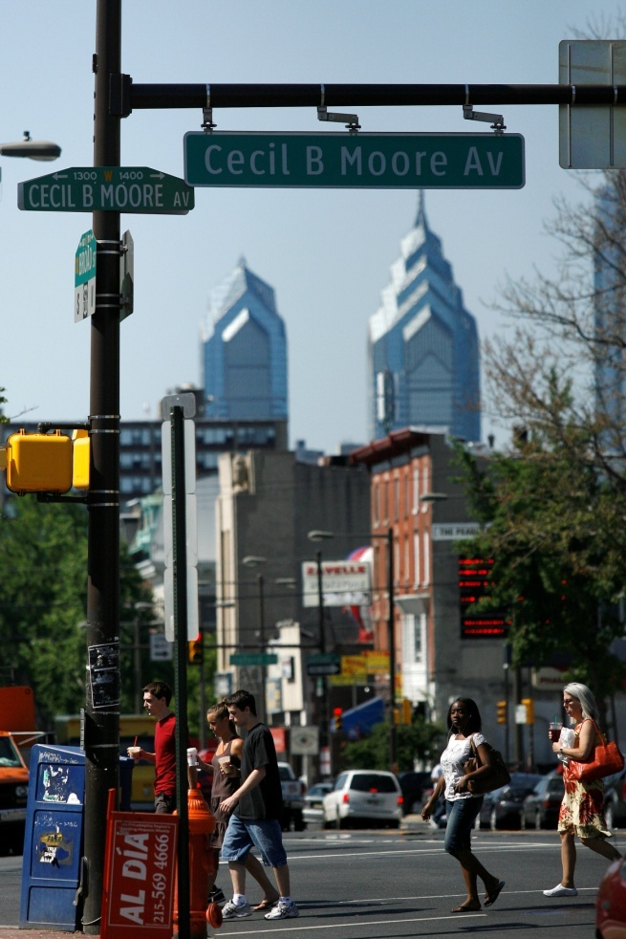
申请日期
秋季截止日期: 3月15日
春季截止日期: 10月15日
课程日期
8月25日 – 12月17日
1月12日 – 5月6日
网申链接： temple.edu/international/gp/programs/dbmd.html

Slide 28
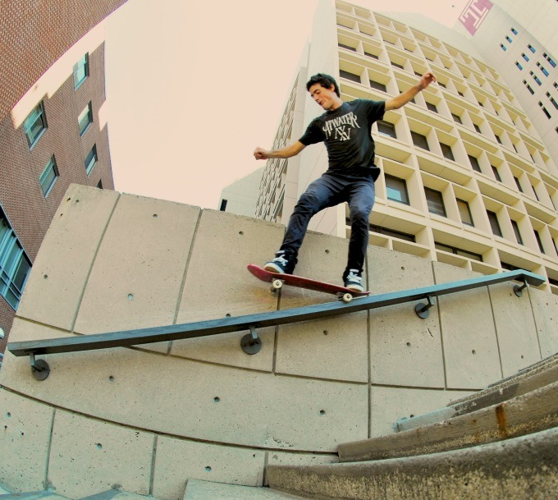
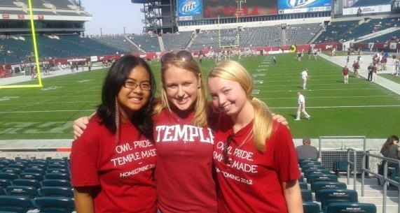
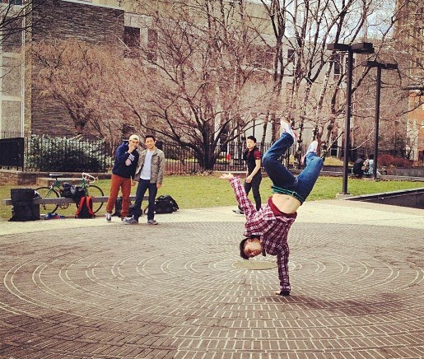
体育运动与社团活动
300个大学联谊会与学生社团

Slide 29
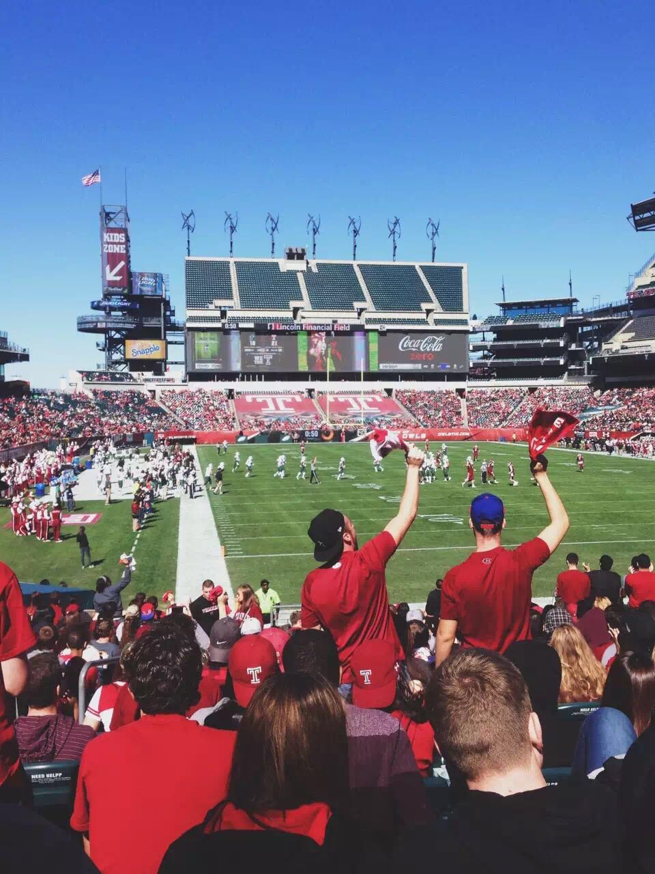
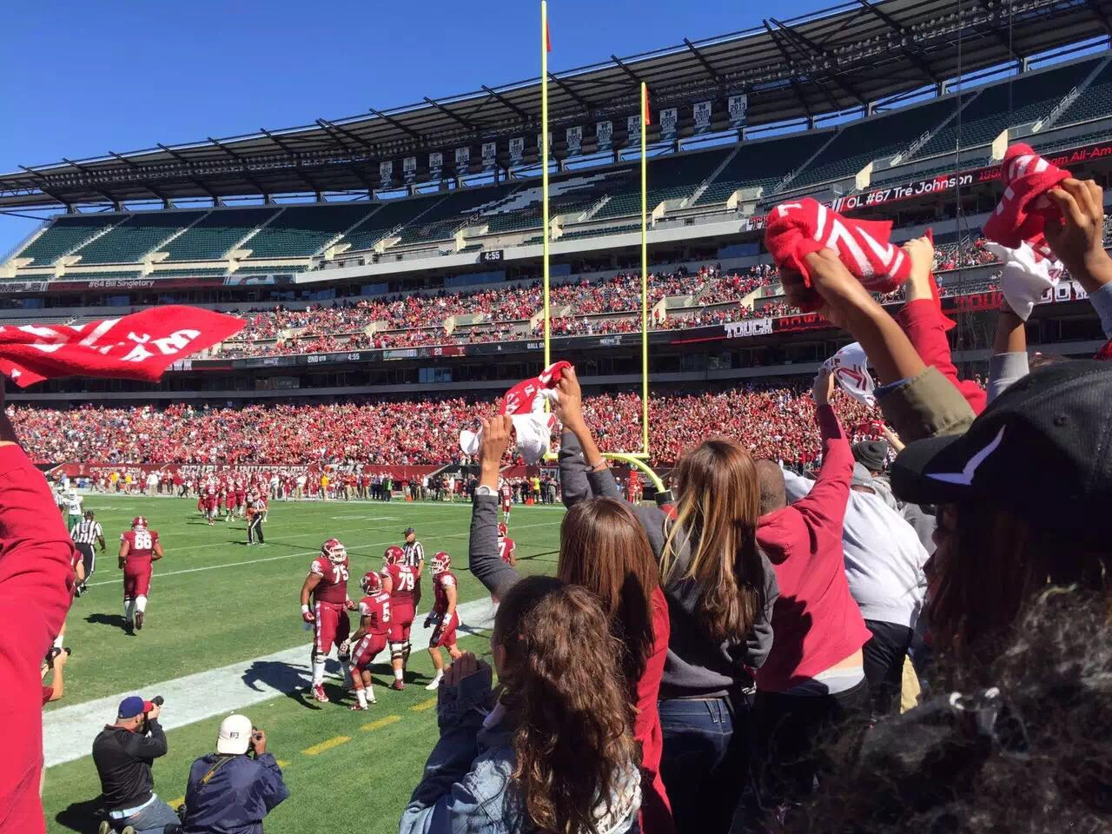
天普大学橄榄球队
林肯金融球场
将近70000个座位

Slide 30
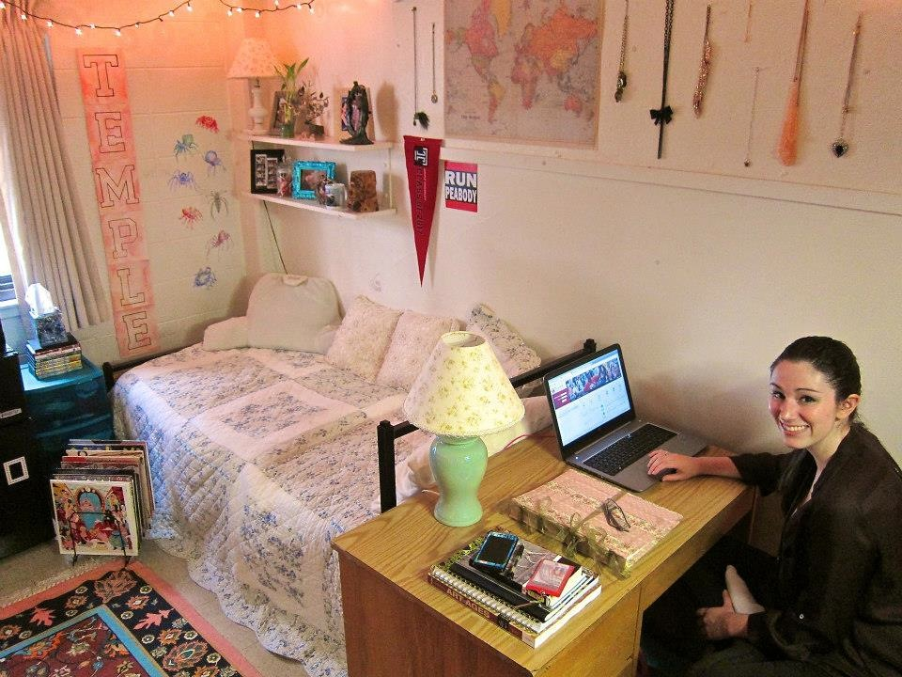
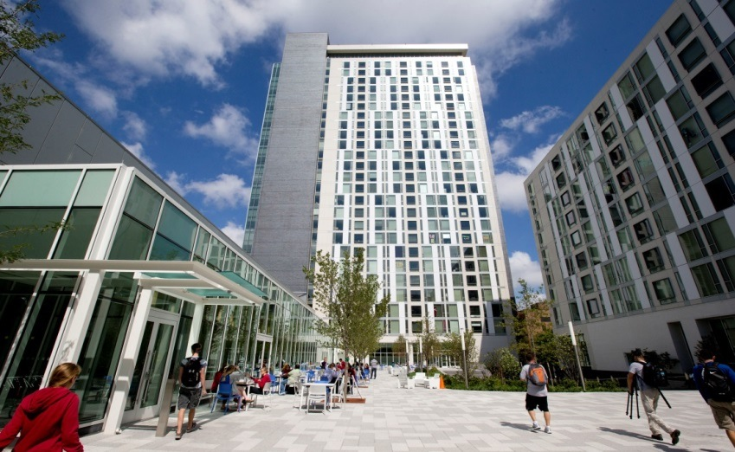
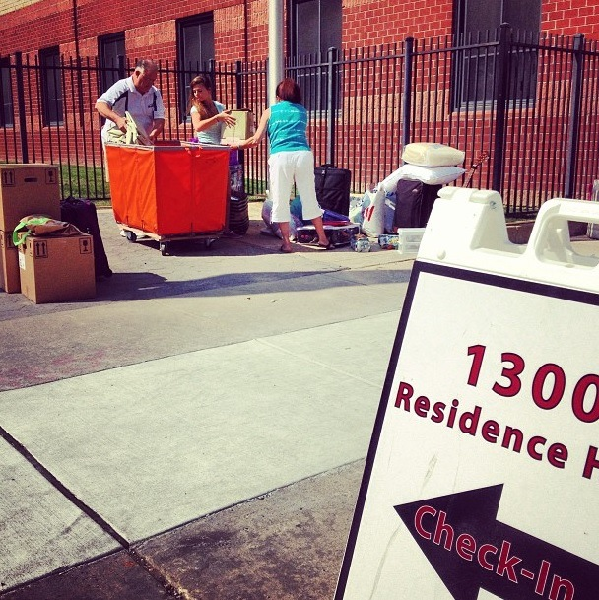
饮食与住宿
7 栋校内宿舍
15 个学住社区
摩根楼（Morgan Hall） –
24 层
3 栋
附带平台
每套房间设有平板电视
加入到国际化的学习社区
Notes:
If there is interest, you can show the Morgan Hall video or the Moving Day video.

Slide 31
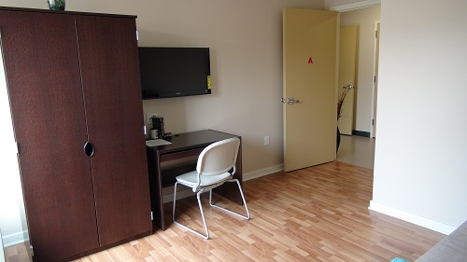
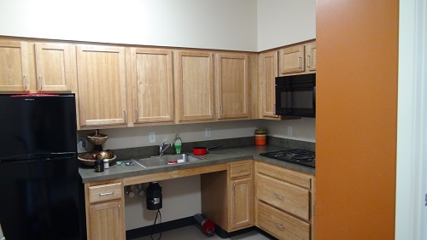
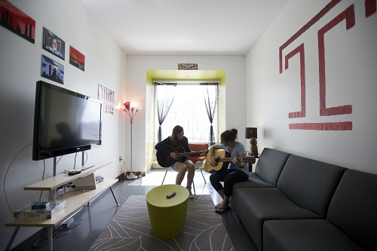
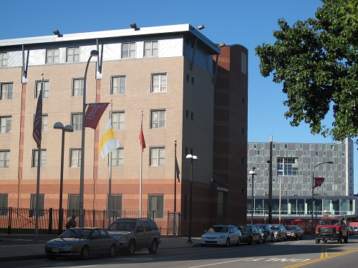
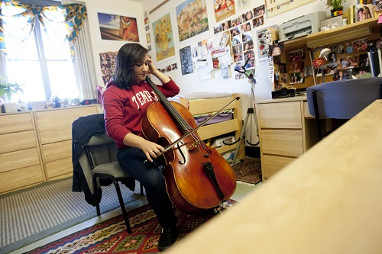

Slide 32
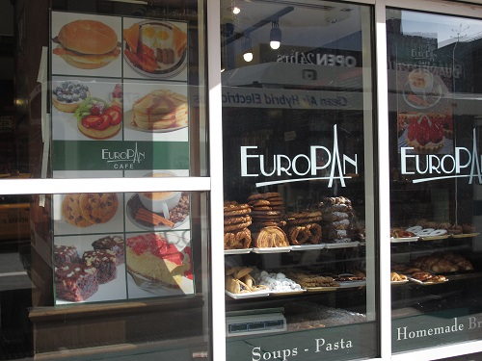
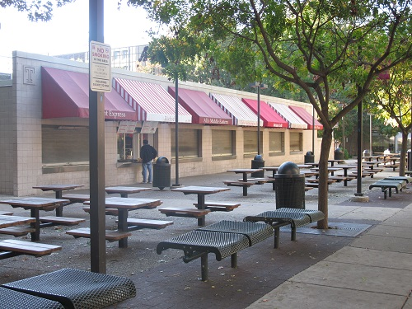
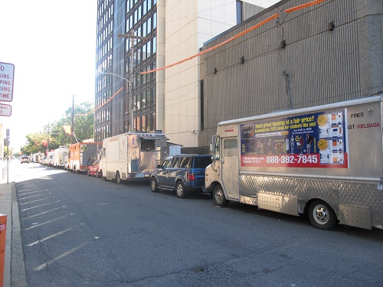

Slide 33
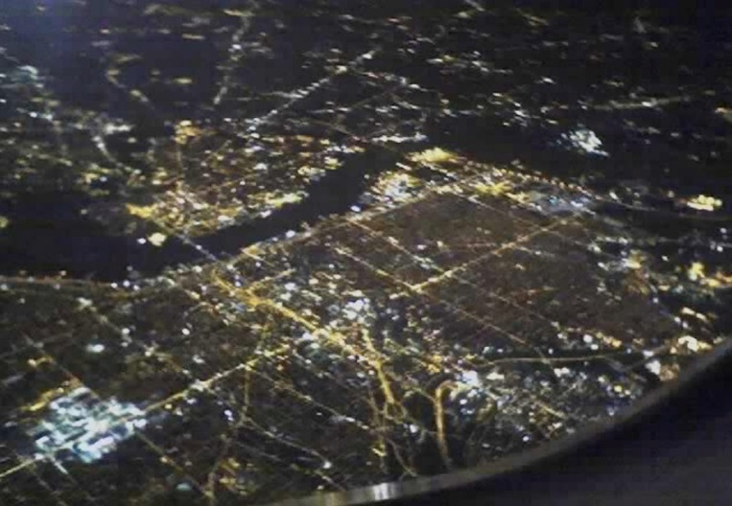
安全至关重要
运动场照明设备
校园内 65个公用联系平台
预警信息系统
免费夜间班车服务
700个摄像头一天24小时监控校区

Slide 34
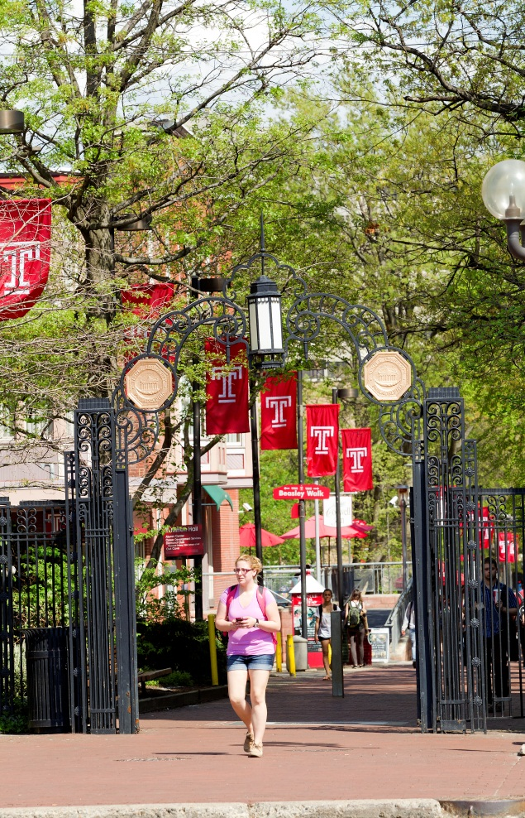
天普大学 期待你的到来！

Slide 35
联系我们
中国代表处
北京市海淀区清华同方科技广场B座1101
（86-10）82378802/ 83185878
网页: admissions.temple.edu/International
邮箱： china@temple.edu
微信：Temple_China
Notes:
End with a video:
Temple Commercial (Temple Made or Take Charge)
OR
Temple Takes Over Philly (nighttime party)

